Slide 1
哈尔滨工程大学理学院
矩阵论教学团队
Department of Mathematics, College of Sciences

Slide 2
第五章 矩阵函数
1
向量范数
2
矩阵范数
3
矩阵范数与向量范数的相容性
4
矩阵序列
5
矩阵幂级数
6
矩阵多项式
7
矩阵函数的定义及计算

Slide 3



§5.6
矩阵多项式
矩阵的最小多项式在矩阵相似、若当标准型、矩
阵函数和矩阵方程中都有很重要的应用，本节将给出
矩阵多项式和最小多项式的概念和一些性质，并给出
Cayley-Hamilton定理。本节约定，以下讨论的矩阵 A
都是复数域
上的 n 阶方阵。

Slide 4
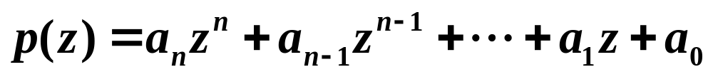
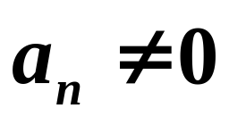
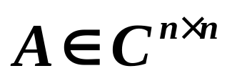
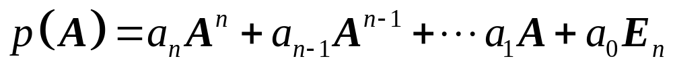




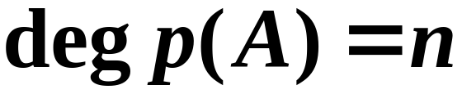
5.6.1 矩阵的化零多项式
定义1 设复多项式
则对任意 ，称
为方阵 的矩阵多项式。
若 ，称 为矩阵多项式 的次数，记为

Slide 5







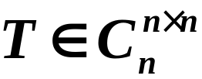

显然
也为复数域
上的 n 阶方阵。下面
给出矩阵多项式的几个性质。
性质1 设 为C上关于变量x多项式, 则对任意的 方阵 有:
（1）
其中 。
（2）
其中 。
性质2 设 为C上关于变量x多项式, 则对任意
给定的可逆阵
, 有：

Slide 6

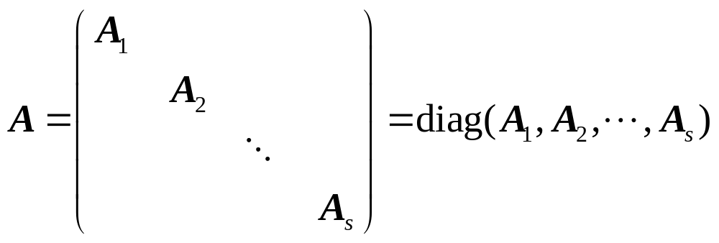

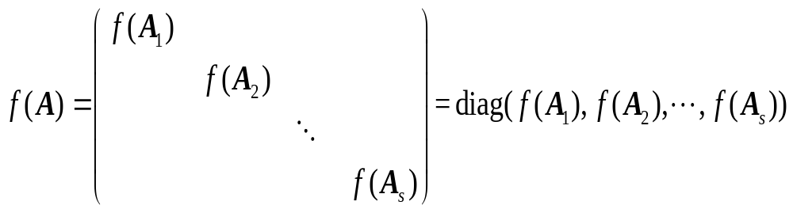
性质3 设 为C上关于变量 的多项式
若方阵A为分块对角阵，即有
其中 为较 A 更低阶方阵，则：

Slide 7









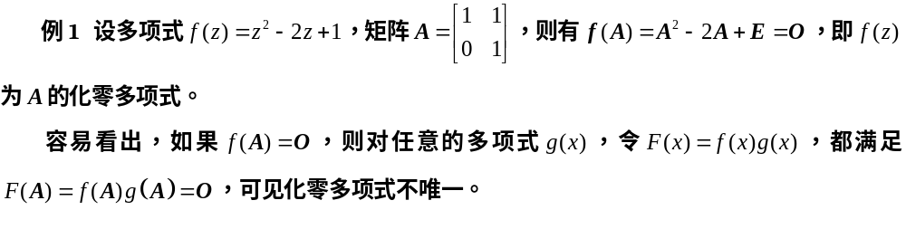
性质4 设 为 x 的多项式, 若 为方阵A关于特
征值 的特征向量，即 ，则 也为 的
关于 的特征向量，即 。
定义2 设 , 如果多项式 满足
定义2
则称 是矩阵A的化零多项式。

Slide 8


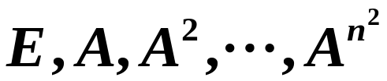

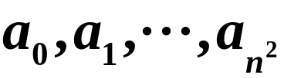
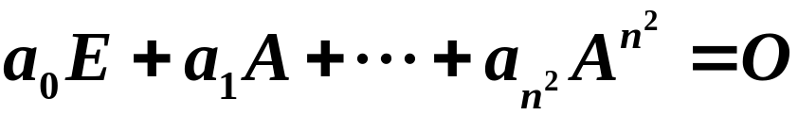
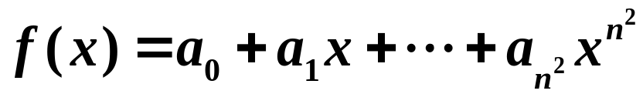
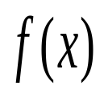

定理1
任何方阵 都存在化零多项式。
证明：设 ，由于 的维数为 ，所以
这 个向量必线性相关，
即存在
一组不全为零的数： , 使得：
作多项式 , 且 不恒为零 , 则
有 , 即 中任意的A，都存在化零多项式。

Slide 9
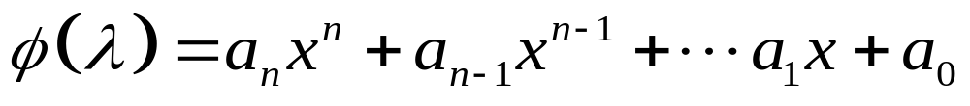
定理2
（Cayley-Hamilton定理） 设 ，
为 A 的特征多项式, 即有
则

Slide 10
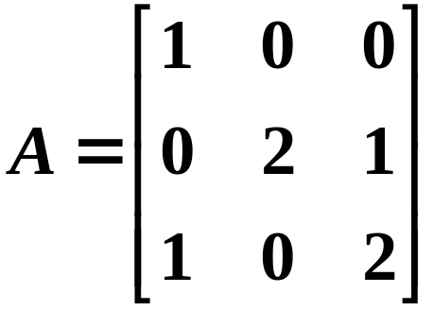
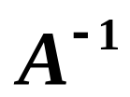
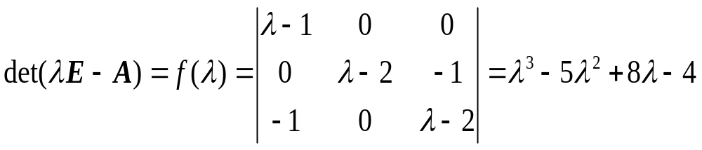

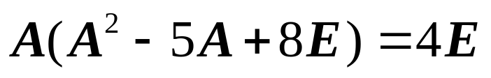
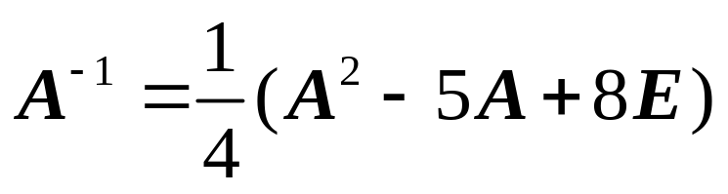
例2 已知 利用 Cayley-Hamilton定理求
解答: A的特征多项式为:
由Cayley-Hamilton定理得
所以:
即:

Slide 11
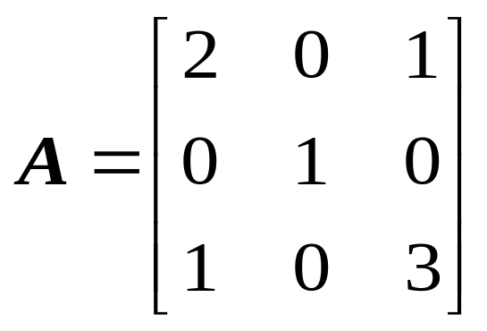

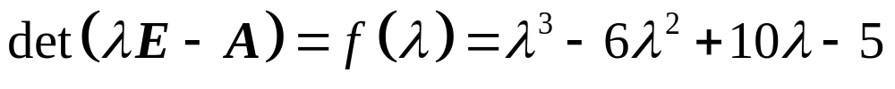


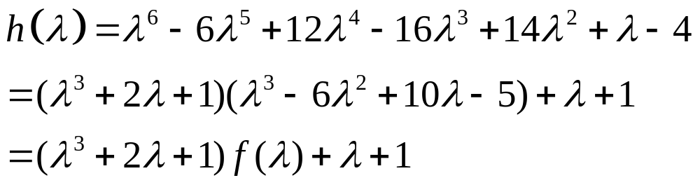
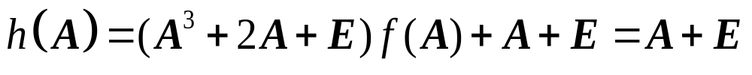
例3 设矩阵 ,
试计算
解答: 的特征多项式
由Cayley-Hamilton定理知,
即： 。因此多项式
所以

Slide 12


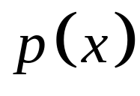
5.6.2 矩阵的最小多项式
定义3 设 , 在 A 的化零多项式中, 次数最
定义3
低的首一多项式称为A的最小多项式, 记为 。
(1)设方阵 , 则A 的任一化零多项式
都能被其最小多项式 整除。
定理3
(2)方阵A的最小多项式是唯一的。

Slide 13
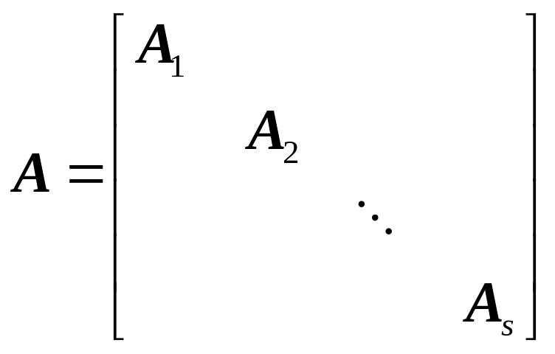
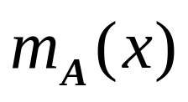
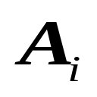
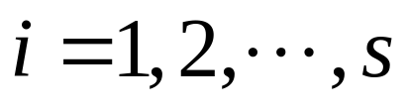
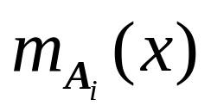
定理4
设矩阵A为分块矩阵，且有
则A的最小多项 多等于 （ ）的
最小多项式 中的最小公倍式。

Slide 14
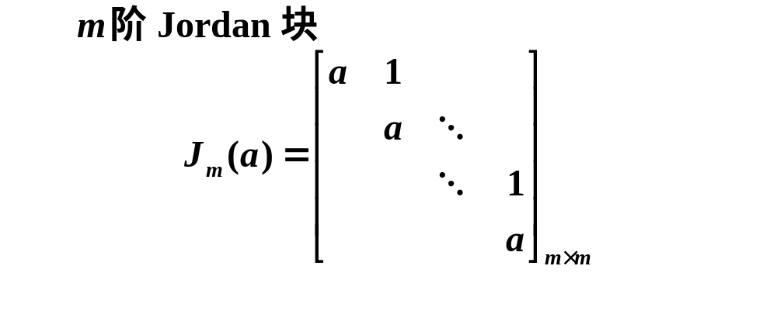
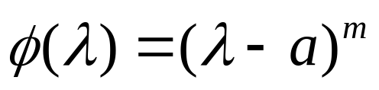
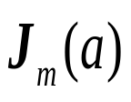
定理5
证明：
由Cayley-Hamilton定理知 为 的化零多项式，且首系数为1。则由定理3可知最小多项式是必是 的一个因子，注意到

Slide 15
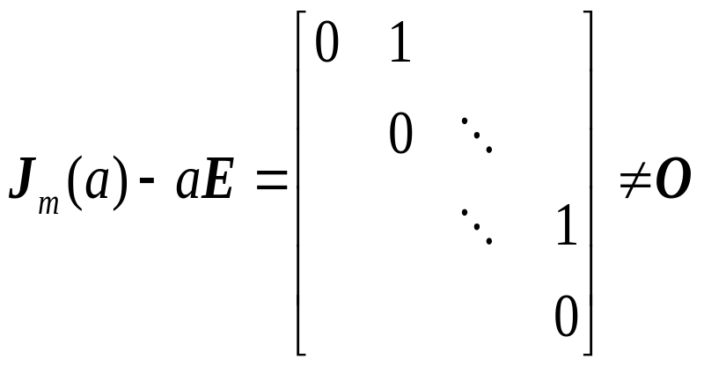
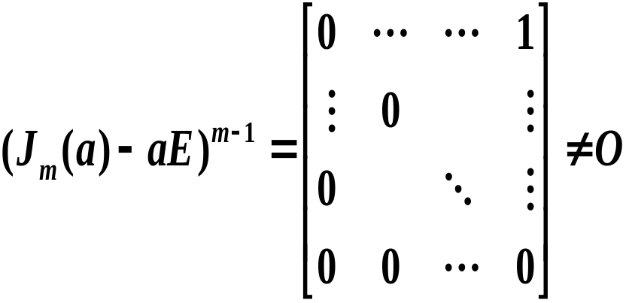
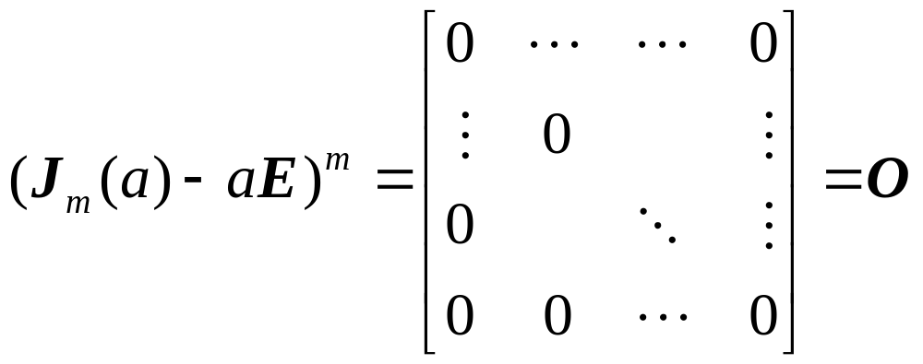
, …… ,
而

Slide 16
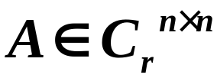

定理6
设 ，则 A 的最小多项式 是 A
的最后一个不变因子。
推论1

Slide 17
推论2
相似矩阵具有相同的最小多项式。
需要指出的是，虽然相似矩阵有相同的最小多项式，但最小多项式相同的矩阵不一定相似。
矩阵A与对角矩阵相似的充分必要条件是A的最小多项式没有重根。
推论3

Slide 18
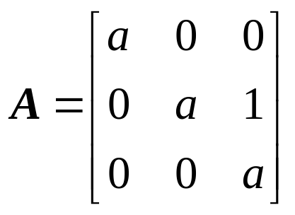




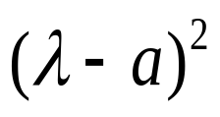
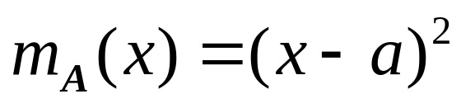
例4
设矩阵
，其中
求A 的最小多项式
解 :显然，矩阵A的Jordan标准型 ，因此有A有两个初等因子，分别为 和 ，由本节定理6的推论1有A的最小多项式为 。

Slide 19
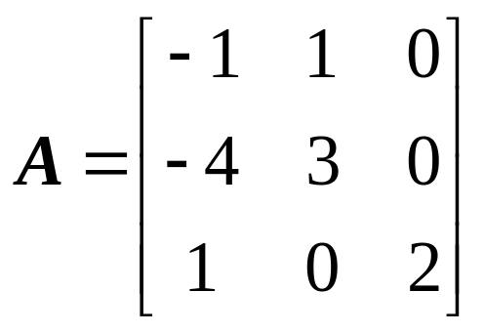

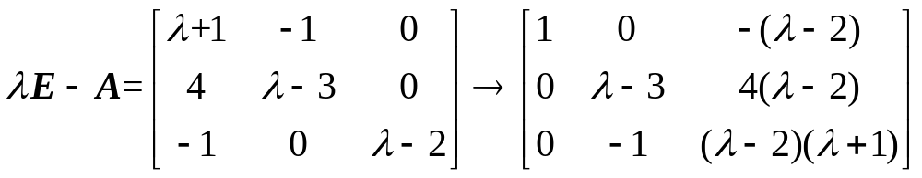
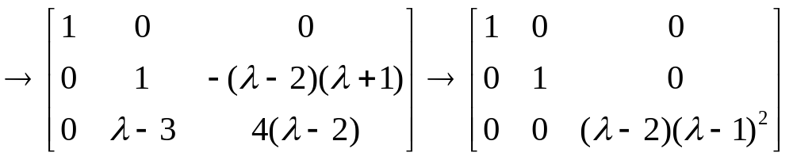
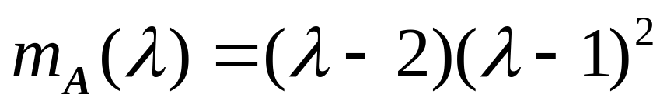
例5 求 的最小多项式 。
解：首先求出矩阵A的Smith标准形
∴由定理6知

Slide 20
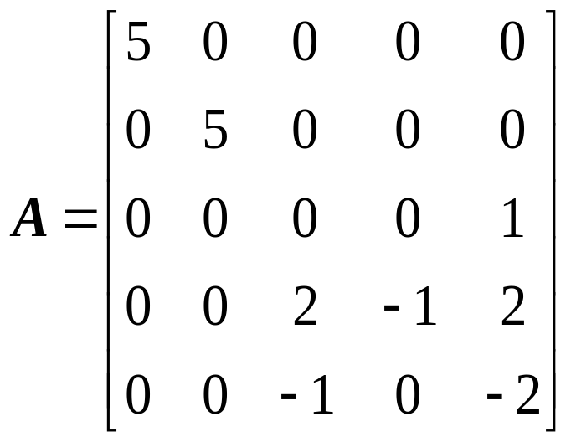
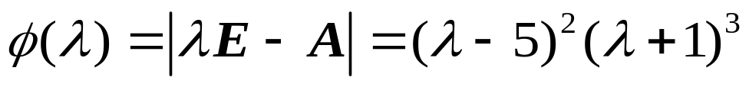
例6 求 的最小多项式 。
解：显然矩阵的最小多项式是其零多项式的因式，故可利用矩阵的特征多项式来求解。经过简单运算可得矩阵A的特征多项式为
因此，A的最小多项式有如下六种可能

Slide 21
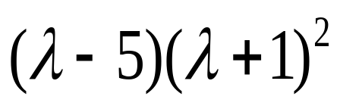

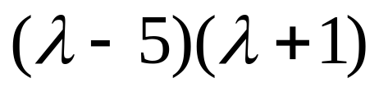
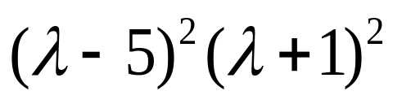
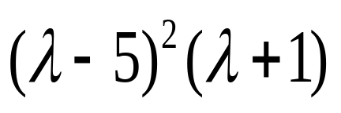





将A 带入上述六式得
所以A的最小多项式为

Slide 22





例7 设n阶方阵A的一个化零多项式为
即有
试证明方阵A可对角化。
则可知A的最小多项式 为 的因式，
因为 没有重根，故 也没有重根，由本节定理7的推论3可知矩阵A可对角化。

Slide 23


Bye
Good

